Slide 1


LĨNH VỰC PHÁT TRIỂN NHẬN THỨC
Đề tài: Màu vàng
Đối tượng: 24 -36 Tháng
Thời gian: 12 - 15 phút
Giáo viên: Trần Thị Thu Hằng

Slide 2
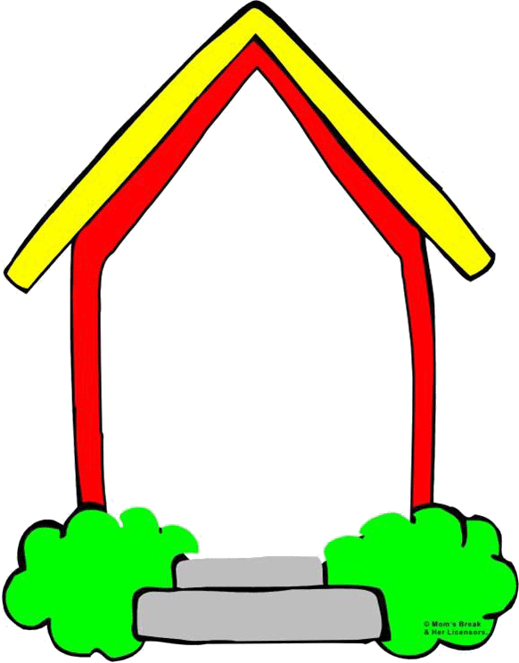



ô cửa bí mật
1
2
Next

Slide 4



Slide 5
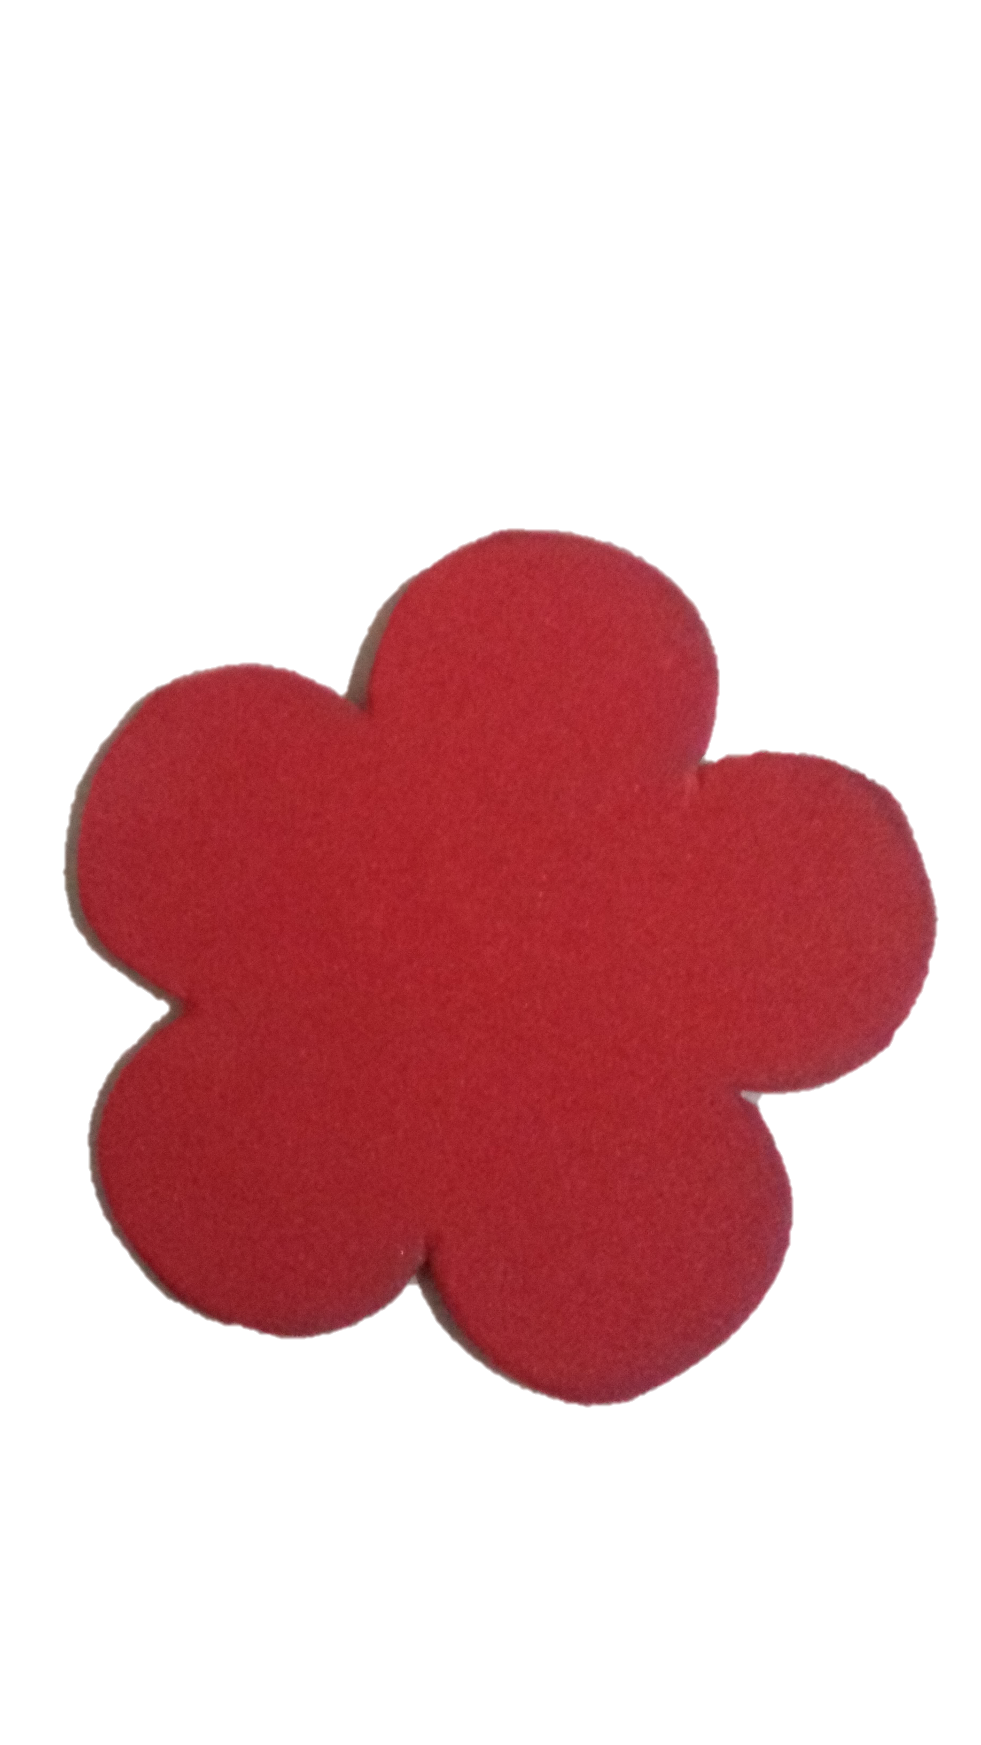

Slide 6

Trò chơi hãy chọn tôi

Slide 7




